Slide 1




欺？期！
——你我都是小哪吒

Slide 2


Slide 3
壹
何以为“欺”？
1. 视频中大家对哪吒的态度是怎样的？
2. 哪吒为什么欺负百姓？
Notes:
模板来自于： 第一PPT https://www.1ppt.com/

Slide 4
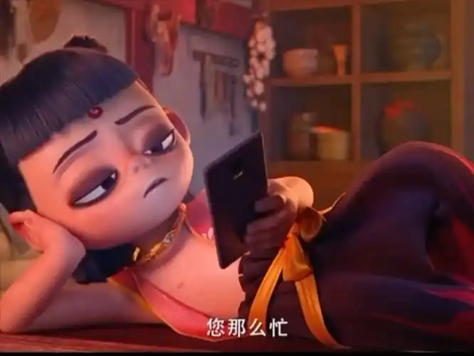



壹
何以为“欺”？
1. 缺乏父母的关爱和陪伴
父母期待
2. 百姓对“魔丸”有成见
他人期待
3. 哪吒本人自暴自弃
自我期待
Notes:
模板来自于： 第一PPT https://www.1ppt.com/

Slide 5
贰
以“期”换“欺”
1. 哪吒中每个人的期待是什么？
Notes:
模板来自于： 第一PPT https://www.1ppt.com/

Slide 6
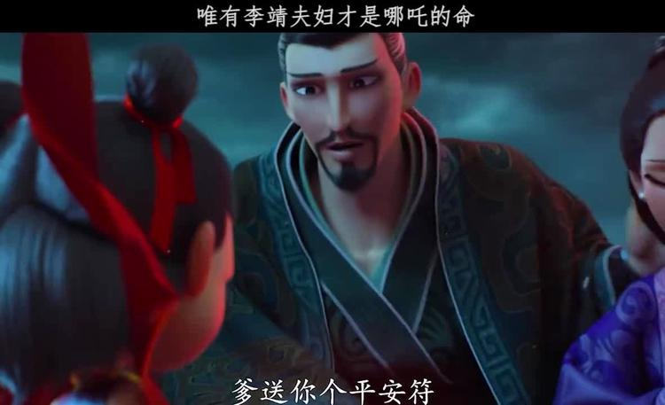
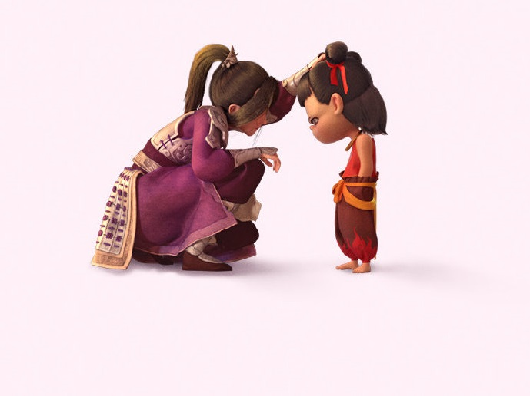
贰
以“期”换“欺”
Notes:
模板来自于： 第一PPT https://www.1ppt.com/

Slide 7
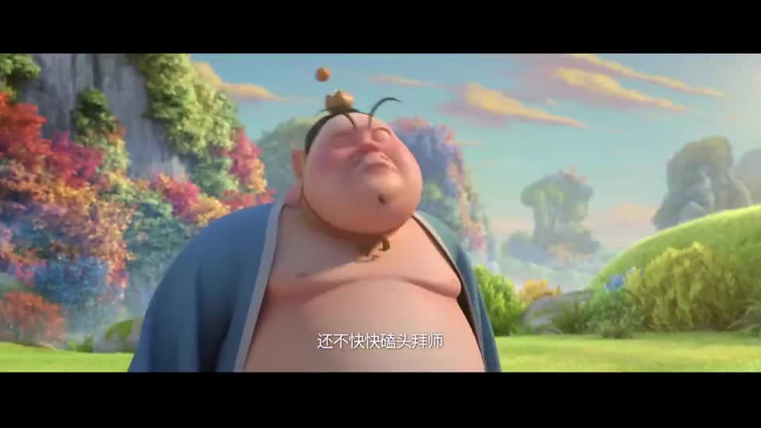

贰
以“期”换“欺”
Notes:
模板来自于： 第一PPT https://www.1ppt.com/

Slide 8
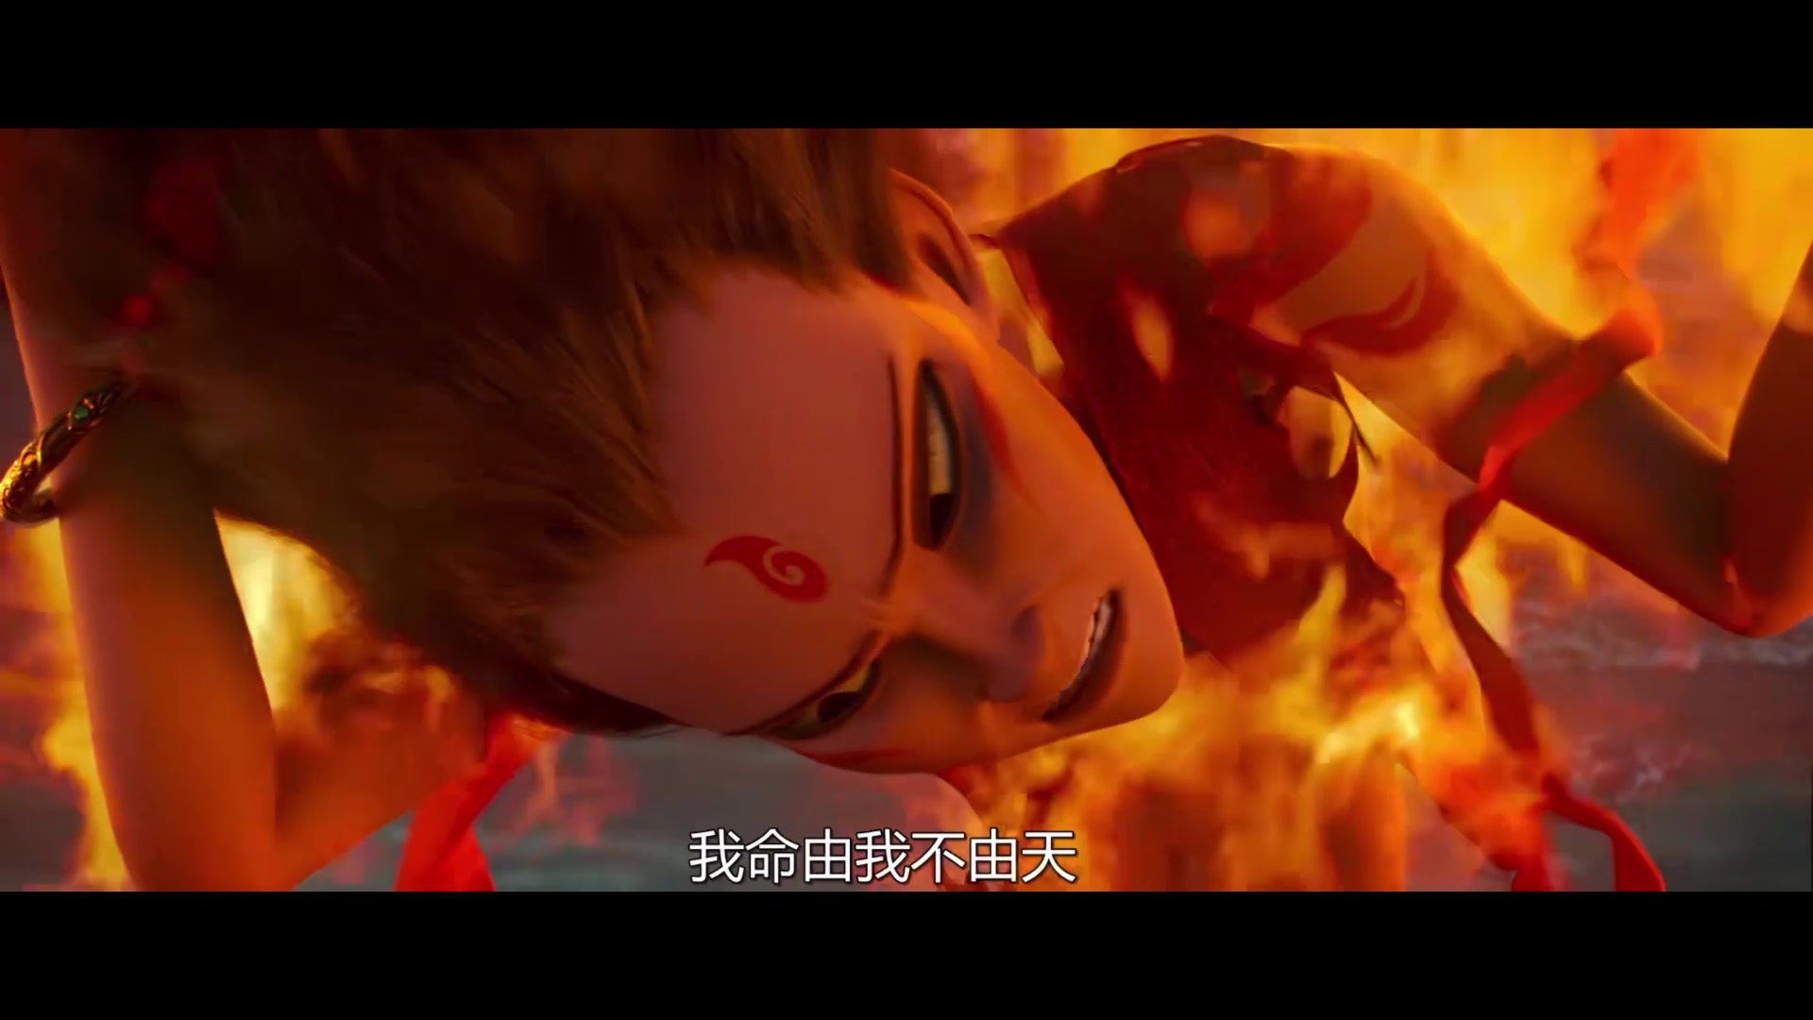

贰
以“期”换“欺”
Notes:
模板来自于： 第一PPT https://www.1ppt.com/

Slide 9
贰
以“期”换“欺”
1. 哪吒中每个人的期待是什么？
2. 你对自己的期待是什么？
Notes:
模板来自于： 第一PPT https://www.1ppt.com/

Slide 10

叁
携手以“期”
1. 寻找卡片（相同/互补）
2. 小组配对（2-4人）
3. 制定计划，共达心愿 （一个月/一学期/一学年）
Notes:
模板来自于： 第一PPT https://www.1ppt.com/

Slide 11
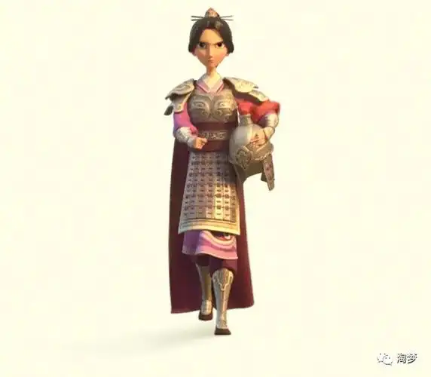
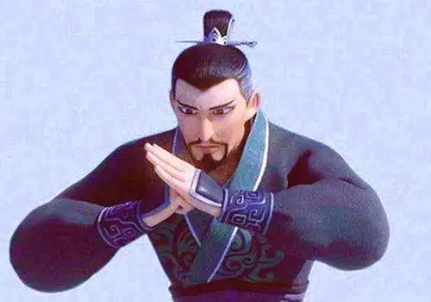
心怀有“期”
坦然待“欺”
肆
情境一：
一日，哪吒又一次撒谎偷溜出门，闯祸归来，如果你是李将军/殷夫人，你会怎么做？
Notes:
模板来自于： 第一PPT https://www.1ppt.com/

Slide 12
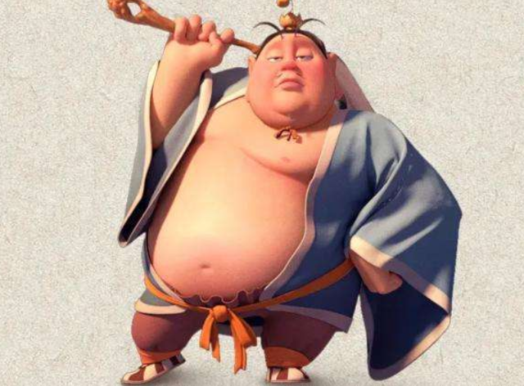
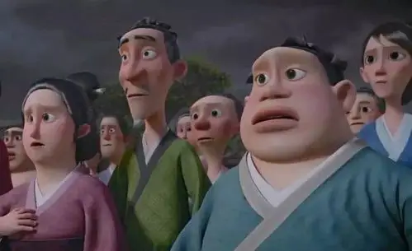
心怀有“期”
坦然待“欺”
肆
情境二：
又有一日，哪吒外出大闹四方，搞得老百姓们人仰马翻，鸡飞狗跳，幸得太乙真人出手制止。如果你是太乙真人/百姓，你会怎么做？
Notes:
模板来自于： 第一PPT https://www.1ppt.com/

Slide 13

心怀有“期”
坦然待“欺”
肆
情境三：
哪吒独白
“我该如何成为自己的英雄？”
Notes:
模板来自于： 第一PPT https://www.1ppt.com/

Slide 14

Notes:
模板来自于： 第一PPT https://www.1ppt.com/

Slide 15





流水白云
长自在
XIN ZHONG SHI
新
中
式

Slide 16
目
录
新
中
式
壹
贰
叁
肆
CONTENTS
输入标题内容
输入标题内容
输入标题内容
输入标题内容

Slide 17


壹
输入标题内容
Pellentesque habitant morbi tristique senectus et netus et malesuada fames ac turpis egestas. Proin pharetra nonummy pede. Mauris et orci.
新
中
式

Slide 18
壹
输入标题内容
在此添加标题
在此添加标题
在此添加标题
单击添加详细文字说明，或复制文本粘贴自此右键只保留文字，单击添加
单击添加详细文字说明，或复制文本粘贴自此右键只保留文字，单击添加
单击添加详细文字说明，或复制文本粘贴自此右键只保留文字，单击添加
Notes:
模板来自于： 第一PPT https://www.1ppt.com/

Slide 19


壹
输入标题内容
溪山美湖
单击添加详细文字说明，或复制文本粘贴自此右键只保留文字，单击添加详细
在此添加标题
单击添加详细文字说明，或复制文本粘贴自此右键只保留文字，单击添加详细
在此添加标题

Slide 20
壹
输入标题内容
在此添加标题
单击添加详细文字说明，或复制文本粘贴自此右键只保留文字，单击添加详细文字说明，或复制文本粘贴自此右键只保留文字
在此添加标题
单击添加详细文字说明，或复制文本粘贴自此右键只保留文字，单击添加详细文字说明，或复制文本粘贴自此右键只保留文字

Slide 21
壹
输入标题内容
单击添加详细文字说明，或复制文本粘贴自此右键只保留文字，单击添加详细
在此添加标题
单击添加详细文字说明，或复制文本粘贴自此右键只保留文字，单击添加详细
在此添加标题
我意
逍遥

Slide 22
贰
输入标题内容
Pellentesque habitant morbi tristique senectus et netus et malesuada fames ac turpis egestas. Proin pharetra nonummy pede. Mauris et orci.
新
中
式

Slide 23

贰
输入标题内容
溪山美湖·我意逍遥
单击添加详细文字说明，或复制文本粘贴自此右键只保留文字，单击添加详细文字说明，或
单击添加详细文字说明，或复制文本粘贴自此右键只保留文字，单击添加详细文字说明，或

Slide 24


贰
输入标题内容
单击添加详细文字说明，或复制文本粘贴自此右键只保留文字，单击添加详细
在此添加标题
单击添加详细文字说明，或复制文本粘贴自此右键只保留文字，单击添加详细
在此添加标题
单击添加详细文字说明，或复制文本粘贴自此右键只保留文字，单击添加详细
在此添加标题
单击添加详细文字说明，或复制文本粘贴自此右键只保留文字，单击添加详细
在此添加标题

Slide 25
贰
输入标题内容
在此添加标题
在此添加标题
在此添加标题
单击添加详细文字说明，或复制文本粘贴自此右键只保留文字
单击添加详细文字说明，或复制文本粘贴自此右键只保留文字
单击添加详细文字说明，或复制文本粘贴自此右键只保留文字

Slide 26
贰
输入标题内容
在此添加标题
单击添加详细文字说明，或复制文本粘贴自此右键只保留文字，单击添加详细文字说明，或复制文本粘贴自此右键只保留文字，单击添加详细文字说明，或复制文本粘贴自此右键只保留文字单击添加详细文字说明，或复制
流水白云长自在

Slide 27
叁
输入标题内容
Pellentesque habitant morbi tristique senectus et netus et malesuada fames ac turpis egestas. Proin pharetra nonummy pede. Mauris et orci.
新
中
式

Slide 28
叁
输入标题内容
在此添加标题
单击添加详细文字说明，或复制文本粘贴自此右键
在此添加标题
单击添加详细文字说明，或复制文本粘贴自此右键
在此添加标题
单击添加详细文字说明，或复制文本粘贴自此右键
在此添加标题
单击添加详细文字说明，或复制文本粘贴自此右键
Notes:
模板来自于： 第一PPT https://www.1ppt.com/

Slide 29


叁
输入标题内容
在此添加标题
在此添加标题
单击添加详细文字说明，或复制文本粘贴自此右键只保留文字
单击添加详细文字说明，或复制文本粘贴自此右键只保留文字
在此添加标题
在此添加标题
单击添加详细文字说明，或复制文本粘贴自此右键只保留文字
单击添加详细文字说明，或复制文本粘贴自此右键只保留文字

Slide 30

叁
输入标题内容
逍
单击添加详细文字说明，或复制文本粘贴自此右键只保留文字，单击添加详细文字说明，或复制文本粘贴自此右键只保留文字，单击添加详细文字说明，或复制文本粘贴自此右键只保留文字单击添加详细文字说明
遥
自
在

Slide 31


叁
输入标题内容
单击添加详细文字说明，或复制文本粘贴自此右键只保留文字单击添加详细文字说明，或复制文本
逍
自
遥
在

Slide 32
肆
输入标题内容
Pellentesque habitant morbi tristique senectus et netus et malesuada fames ac turpis egestas. Proin pharetra nonummy pede. Mauris et orci.
新
中
式

Slide 33
肆
输入标题内容
添加标题
添加标题
添加标题
单击添加详细文字说明，或复制文本粘贴自此
单击添加详细文字说明，或复制文本粘贴自此
单击添加详细文字说明，或复制文本粘贴自此
添加标题
添加标题
单击添加详细文字说明，或复制文本粘贴自此
单击添加详细文字说明，或复制文本粘贴自此

Slide 34
肆
输入标题内容
在此添加标题
在此添加标题
单击添加详细文字说明，或复制文本粘贴自此右键
单击添加详细文字说明，或复制文本粘贴自此右键
在此添加标题
在此添加标题
单击添加详细文字说明，或复制文本
单击添加详细文字说明，或复制文本

Slide 35

肆
输入标题内容
流
单击添加详细文字说明，或复制文本粘贴自此右键只保留文字，单击添加详细文字说明，或复制文本粘贴自此右键只保留文字，单击添加详细文字说明，或复制文本粘贴自此右键只保留文字单击添加详细文字说明
水
白
云

Slide 36

行业PPT模板http://www.1ppt.com/hangye/
肆
输入标题内容
单击添加详细文字说明，或复制文本粘贴自此右键只保留文字，单击添加
在此添加标题
单击添加详细文字说明，或复制文本粘贴自此右键只保留文字，单击添加
在此添加标题
流水白云长自在
Notes:
模板来自于： 第一PPT https://www.1ppt.com/

Slide 37
流水白云
长自在
XIN ZHONG SHI
新
中
式
Notes:
模板来自于： 第一PPT https://www.1ppt.com/

Slide 38

可以在下列情况使用
个人学习、研究。
拷贝模板中的内容用于其它幻灯片母版中使用。
不可以在以下情况使用
任何形式的在线付费下载。
网络转载、线上线下传播。
PPT模板： www.1ppt.com/moban/ 行业PPT模板：www.1ppt.com/hangye/
节日PPT模板：www.1ppt.com/jieri/ PPT素材： www.1ppt.com/sucai/
PPT背景图片：www.1ppt.com/beijing/ PPT图表： www.1ppt.com/tubiao/
优秀PPT下载：www.1ppt.com/xiazai/ PPT教程： www.1ppt.com/powerpoint/
Word模板： www.1ppt.com/word/ Excel模板： www.1ppt.com/excel/
个人简历： www.1ppt.com/jianli/ PPT课件： www.1ppt.com/kejian/
手抄报： www.1ppt.com/shouchaobao/ 试题下载： www.1ppt.com/shiti/
教案下载： www.1ppt.com/jiaoan/ 字体下载： www.1ppt.com/ziti/

